Slide 1


Slide 2
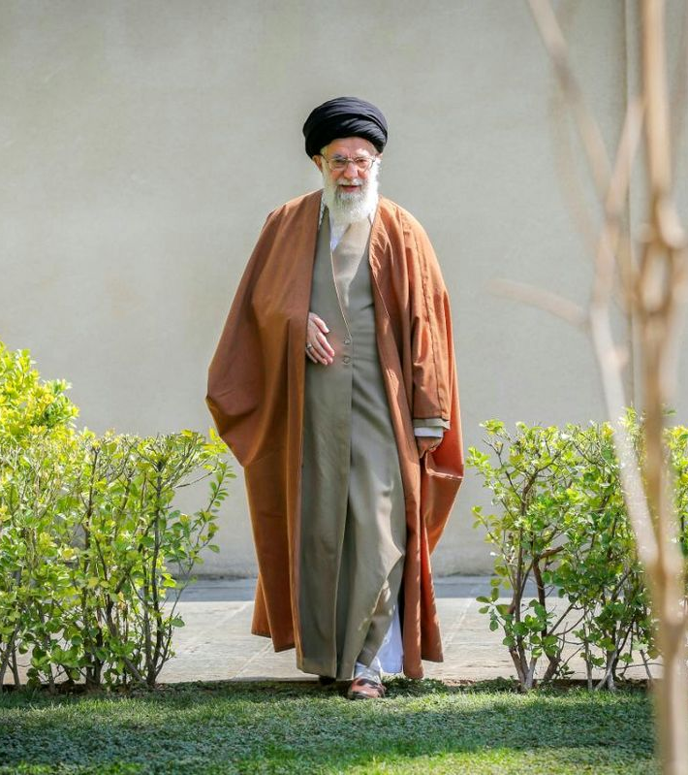
حضرت آیت الله خامنه ای، اول فروردین 1377
اگر شما می‌خواهید روز اوّلِ فروردین را هم برای خودتان روز «نو» و نوروز قرار دهید، شرط دارد. شرطش این است که کاری کنید و حرکتی انجام دهید؛ حادثه‌ای بیافرینید. آن حادثه در کجاست؟ در درون خود شما! «یا مقلّب القلوب و الابصار. یا مدبّر اللیل و النّهار. یا محوّل الحول و الاحوال. حوّل حالنا الی احسن الحال». اگر حال خود را عوض کردید، اگر توانستید گوهر انسانی خود را درخشان‌تر کنید، حقیقتاً برای شما «نوروز» است!

Slide 3
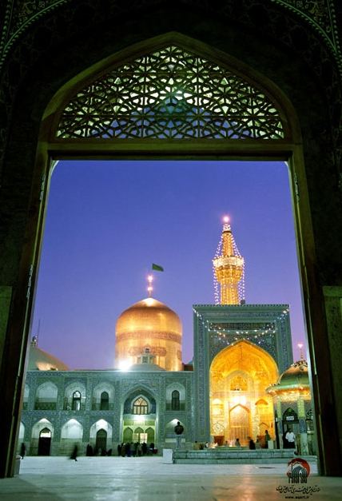

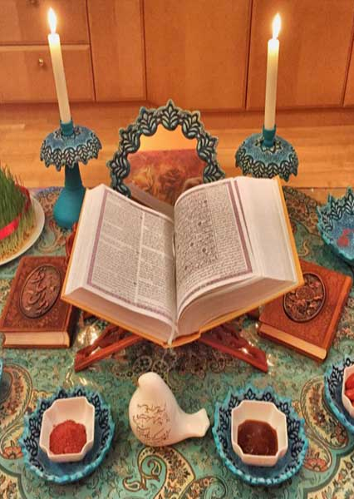

برنامه های تحویل سال رادیو

Slide 4
سال شیرین
یک دو سه بهار
توپ تحویل سال
اینک بهار
پا به پای بهار
سال نو حال نو
به بهار سلام کن
پیش کش بهار
ویژه تحویل سال
شادباش: هفت سین خاطرات
سحر سال سه
یا مقلب القلوب

Slide 5
رادیو اقتصاد
ویژه برنامه سال تحویل
نام برنامه | تهیه کننده | مجریان | میهمانان ویژه برنامه | ساعت پخش | مدت | رویکرد ویژه برنامه | خلاصه برنامه
پیشکش بهار | پویان امینان | ژاله اکبری علیرضا بختیاری | حسن فرازمند(کارشناس کسب و کار) فرزاد شاه علی(خواننده) | 5:00 | 3:00 | روایت پیشرفت با تاکید بر اهمیت تقویت سرمایه های اجتماعی و فرهنگی با رویکرد سرگرمی | در اين ويژه برنامه راديو اقتصاد بنا داريم تا ساعاتي را با شنوندگان عام و خاص راديو اقتصاد بگذرانيم. موسيقي زنده و حافظ خواني و سوالات و پلاتوهاي عمومي براي تمام شنوندگان خواهد بود و در بخشهاي ويژه و در راستاي ايجاد اميد و آگاهي بنا داريم تا گفتگوهايي با افراد موفق و مطرح در حوزه علم و فناوري و پيشرفت و همچنين شخصيتهاي اقتصادي در قالبهاي گوناگون داشته باشيم. پيشکش بهار پيشکشي ما در راديو اقتصاد است به شنوندگانمون در استانه بهار و همچنين از ديگر سو خواهيم خواست تا بدانيم شنوندگانمون انتظار دارند بهار نو رسيده چه پيشکشي برايشان داشته باشد

Slide 6
رادیو ایران
ویژه برنامه سال تحویل
نام برنامه | تهیه کننده | مجریان | میهمانان ویژه برنامه | ساعت پخش | مدت | رویکرد ویژه برنامه | خلاصه برنامه
سال شیرین | عاطفه بنایی حسین معصومی | علیرضا جاوید نیا | یک میهمان از تمامی شبکه های رادیویی از عواملی که در حال پخش ویژه برنامه های نوروز هستند دعوت شده و از ایشان مصاحبه می‌شود | 19:00 | 7:00 | بهار طبیعت و بهار ایمان ماه مبارک رمضان و از تحویل و متحول شدن احوال انسان با مباحث اخلاقی بهره می گیریم | در گام نخست این برنامه می کوشد تا از سرمایه انسانی ایران یاران برای بهره گرفتن درتولید محتوای غنی در رابطه با تحویل سال استفاده نماید. برنامه ای به شکل جنگ و رفت و برگشت های شنیدنی به گستره جغرافیای فرهنگی ایران زمین.مجموعه ای خوش آهنگ از لهجه ها و آوازها...مجموعه ای دل انگیز از تنوع صداهایی که هنرمندانه به بیان آداب و رسوم محلی خود در رابطه با سنت های استقبال ار نوروز و بهار می پردازند.استفاده از ظرفیت ایران یاران در قالب های مختلف خواهد بود.در این برنامه (سال شیرین)، با پیشکسوتان رادیو به خاطره سازی و خاطره گویی خواهیم نشست. محسن رفیعی برای شنوندگان از سنت ایرانی به استقبال رفتن از بهار و آوازه ی بلندش خواهد گفت.شاهنامه خوانی را با بانو شمسی فضل الهی تجربه خواهیم کرد و حسن همایی برای ما ،فال حافظ خواهد گرفت.امیر نوری ،میهمانی است که با حضور و صدایش ،پیشینه ایرانی بودن نوروز را رمز گشایی خواهد کرد. در بخش نام ها و یادها، یادی خواهیم کرد از شب های ماه رمضان در سال تحویل در ایام دفاع مقدس و مرور خواهیم

Slide 7
رادیو ایرانصدا
ویژه برنامه سال تحویل
نام برنامه | تهیه کننده | مجریان | میهمانان ویژه برنامه | ساعت پخش | مدت | رویکرد ویژه برنامه | خلاصه برنامه
نوروز نامه | نیکو یوسفی | نیکو یوسفی | - | مجازی-سال تحویل | سه قسمت یک ساعته | بسته موسیقی شادباش نوروز | بسته موسیقی شادباش نوروز

Slide 8
رادیو پیام و آوا
ویژه برنامه سال تحویل
نام برنامه | تهیه کننده | مجریان | میهمانان ویژه برنامه | ساعت پخش | مدت | رویکرد ویژه برنامه | خلاصه برنامه
پیام نوروز | متغیر | متغیر | گویندگان و پیشکسوتان | 6تا 10 صبح | 4ساعت | فراهم آوردن لحظات شاد و مفرح | پخش موسیقی های محلی و گفتگو با پیش کسوتان رادیو و سنت و آداب نوروز در نقاط مختلف کشور
آوای نوروز | متغیر | متغیر | گویندگان و پیشکسوتان | 6تا 10 صبح | 4ساعت | فراهم آوردن لحظات شاد و مفرح | پخش موسیقی های محلی و گفتگو با پیش کسوتان رادیو و سنت و آداب نوروز در نقاط مختلف کشور

Slide 9
رادیو تهران
ویژه برنامه سال تحویل
نام برنامه | تهیه کننده | مجریان | میهمانان ویژه برنامه | ساعت پخش | مدت | رویکرد ویژه برنامه | خلاصه برنامه
اینک بهار | مریم آصفی | علی یگانه | وزیر علوم/ امیر تاجیک (خواننده) | 5:00 | 4:00 | نشاط و امیدبخشی به ساکنان پایتخت با ایجاد حال خوب | بخش های ادبی مرتبط با نوروز آئین فروردگان زبان زدهای نوروز و ... با زبان پارسی اصیل تکریم خانواده شهدا گروه موسیقی و ساز و سورنا گفتگو با ورزشکاران و هنرمندان حال و هوای معنوی در امامزاده ها و اماکن مذهبی نوروز در اسلام گفتگو با سفیر تاجیکستان

Slide 10
رادیو جوان
ویژه برنامه سال تحویل
نام برنامه | تهیه کننده | مجریان | میهمانان ویژه برنامه | ساعت پخش | مدت | رویکرد ویژه برنامه | خلاصه برنامه
سحرِ سالِ سه | عباس پیری و فریبرز گلبن | فرزاد حسنی، آرزو جعفرپور، پیمان طالبی | دکتر مینو خانی، دکتر شهرام کجوری، امیر یل ارجمند، نیما نکیسا و ... | 22:00 | 10:30 | تفریحی، معارفی | ویژه برنامه تحویل سال نو با اجرای فرزاد حسنی در بخش های متنوع، جذاب و شاد مانند: استندآپ کمدی، گزارش های میدانی طنازانه، مصاحبه با مهمانان ویژه و شاخص، شعرخوانی، گفتگو با مهمانان در حوزه های مختلف ورزشی، سینما، تلویزیون و ... با حضور گوینده های شاخص رادیو جوان در طول برنامه

Slide 11
رادیو سلامت
ویژه برنامه سال تحویل
نام برنامه | تهیه کننده | مجریان | میهمانان ویژه برنامه | ساعت پخش | مدت | رویکرد ویژه برنامه | خلاصه برنامه
به بهار سلام کن | سولماز عطایی | مسعودخواجه وند/ رضاشجاعی/ سیمارستگاران | ندارد | 5:00 | 2:30 | ایجادفضای معنوی لحظات تحویل سال با توجه به ماه رمضان همچمین ایجادشادی ونشاط عید/ | این برنامه باهدف ایجادفضای معنوی لحظات تحویل سال با توجه به ماه رمضان همچمین ایجادشادی ونشاط عید-اطلاع رسانی درمورد حال وهوای بهاردرکشورتهیه وتدارک میشود،حضور۳گوینده مجری دربرنامه که هرکدام تداعی کننده یک فصل سال هستند(تابستان-پاییز-زمستان)که به پیشوازبهارآمده اند. طراحی این فضای برنامه رادرعین زیبایی ،جهت دارومفرح خواهندکرد،ایتمهای طراحی شده شامل:گزارش تولیدی از۴گوشه کشوروازمراکزدرمانی که درلحظه سال تحویل پذیرای بیماران هستند،نمایشهای طنزبامحوریت سلامت در۴بخش(بیماریها-داروها-برنامه های رادیوسلامت درنوروز-وضعیت وموقعیتهای پرسنل درمانی درلحظه تحویل سال)ووکس پاپهای تبریک عیداززبان مردم بالهجه های مختلف-فارسی زبانان که نوروزراجشن میگیرند-...بخشهای موزیکال درموردهفت سین-مهمانی نوروز-..ایتمی احساسی با موضوع رمضان ونوروز-ارتباط زنده بامشهدمقدس واطلاع ازحال وهوای صحن وسرای امام هشتم-ارتباط با هلال احمروتمهیدات نوروزی-ارتباط تلفنی باسردارحسینی رییس فراجا-ارتباط با هواشناسی-وباکس تحویل سال به صورت ازپیش ضبط شده-)

Slide 12
رادیو صبا
ویژه برنامه سال تحویل
نام برنامه | تهیه کننده | مجریان | میهمانان ویژه برنامه | ساعت پخش | مدت | رویکرد ویژه برنامه | خلاصه برنامه
یک، دو، سه بهار | سجاد کلبادی نژاد | محمد قریبپناه لاله جلال آبادی مهدی پر | میثم معافی( خواننده ) مجید برهمند (جانباز) خشایار راد مهدی امینی خواه علیرضا بیرانوند | 5:00 | 3:45 | تحویل سال نو در کنار خانواده | برنامه تحویل سال توسط یک مجری آقا و یک مجری خانم شروع می شود . آیتم های برنامه در کل برنامه پخش می شود . استودیو شماره دو مهمان های برنامه در آن حضور دارند که گفت وگو با مهمان ها توسط مجری دیگر انجام می شود . یک پسر بچه هم در برنامه حضور دارد که به همراه خانم مجری وارد برنامه می شود . شیطنت برنامه توسط این پسربچه انجام می شود .

Slide 13
رادیو فرهنگ
ویژه برنامه سال تحویل
نام برنامه | تهیه کننده | مجریان | میهمانان ویژه برنامه | ساعت پخش | مدت | رویکرد ویژه برنامه | خلاصه برنامه
سال نو حال نو | سید هادی موسوی نژاد | سکینه آران /دانیال معنوی | عباس محبی / ابراهیم آذری / محسن میرزازاده | 5:00 | 3:00 | توجه به فرهنگ ایرانی اسلامی و ایجاد همدلی بین اقوام مختلف | این برنامه که به مناسبت تحویل سال تهیه می شود سعی دارد با ایجاد فضایی شاد و مفرح ضمن گرد آوری خانواده ها کنار رادیو اوقات مناسبی را در لحظات پایانی سال کهنه و لحظات آغازین سال نو برای آنان فراهم سازد در این برنامه در کنار قطعات نمایشی و عید دیدنی با پیش کسوتان شاهد حضور یکی از خوانندگان کشورمان (آقای محسن میززا زاده یا آقای رسول نجفیان ) بعنوان میهمان خواهیم بود علاوه بر آن با آقای دکتر کاظمی دینان پیرامون فعالیت های شبکه فرهنگ در سال گذشته گفتگو خواهیم کرد و با مراکز استان های مشهد بلافاصله پس از تحویل سال به منظور زیارت امام رضا و مرکز کرمان بدلیل حادثه تروریستی سال گذشته ارتباط برقرار خواهیم

Slide 14
رادیو قرآن
ویژه برنامه سال تحویل
نام برنامه | تهیه کننده | مجریان | میهمانان ویژه برنامه | ساعت پخش | مدت | رویکرد ویژه برنامه | خلاصه برنامه
ویژه برنامه | محمد حسن رحمانی | غلامرضا احمدی | قاریان،حافظان، خانواده شهدا | 5:30 | 2:30 | هویت محور،امید آفرین،عدالت گسترو شتاب دهنده | این برنامه با محوریت دعوت از چهره های موفق قرآنی بویژه در حوزه تلاوت شکل می گیرد که با ایتم های متنوعی همچون گفتگو با خانواده شهدا، اساتید ، شاگردان و همکاران، شناسایی ذائقه و سلیقه ایشان و چگونگی مواجه با اتفاقات و رویدادهای روز مره به سبک زندگی ایشان پرداخته و نامبرده معرفی می گردند.پخش پیام نوروزی ،شرح و تفسیر جامع دعای گهر بار تحویل سال با تکیه بر ارائه راهکار تغییر احوال فردی از منظر قرآن،.

Slide 15
رادیو گفت و گو
ویژه برنامه سال تحویل
نام برنامه | تهیه کننده | مجریان | میهمانان ویژه برنامه | ساعت پخش | مدت | رویکرد ویژه برنامه | خلاصه برنامه
پا به پای بهار | نادر بنی صفار | محمد فیروزی | کارشناسان میراث فرهنگی، پژوهشگاه ایرانشناسی، کارشناس فلسفه، کارشناس مذهبی و... | 5:30 | 3:00 | تقوبت سبک زندگی ایرانی – اسلامی با تاکید بر حفظ فضای نشاط معنوی درجامعه | ویژه برنامه تحویل سال 1403، پخش سخنرانی مقام معظم رهبری بعداز تحویل سال، دارای بخش های مختلفی همچون: آداب و رسوم ایرانیان در لحظه تحویل سال و ...

Slide 16
رادیو معارف
ویژه برنامه سال تحویل
نام برنامه | تهیه کننده | مجریان | میهمانان ویژه برنامه | ساعت پخش | مدت | رویکرد ویژه برنامه | خلاصه برنامه
یا مقلب القلوب | روح الله اسماعیلی | رضا ملایی - رضا حبیبی - مجید گلشیری | آیت الله سید احمد خاتمی - آیت الله حسینی بوشهری | 5:50 | 2:10 | همدلی و همراهی با مخاطبان رادیو معارف با دگرگونی احوال و تزریق نشاط در تقارن بهار عبادت و طبیعت | عوامل برنامه ساز تلاش دارند تا به پوشش اجتماع نوروزی اقشار مختلف مردم همزمان با آیین تحویل سال در حرم ها، امامزاده ها و اماکن مقدس بپردازند. برنامه يا مقلب القلوب بر آن است تا با توجه به تقارن ماه مبارک رمضان با لحظه تحویل سال، براي رسيدن به حال خوب همراه مخاطبین این شبکه باشد و به اين سوال پاسخ دهد که چگونه می توان با نيروي ايمان و اراده به حال خوب رسيد

Slide 17
رادیو نمایش
ویژه برنامه سال تحویل
نام برنامه | تهیه کننده | مجریان | میهمانان ویژه برنامه | ساعت پخش | مدت | رویکرد ویژه برنامه | خلاصه برنامه
ننه سرما | ریحانه یزدان دوست | فرشاد آذرنیا |  | 3:30 | 1:00 | تقویت هویت و فرهنگ ملی | روایتی موزیکال از آئین کهن ننه سرما و عمو نوروز
شادباش: هفت سین خاطرات | ریحانه یزدان دوست | حمید یزدانی، علیرضا تابان | داود حیدری، خانم رفیعی تاری، مجتبی تیموری | 6:00 | 1:30 | فراهم آوردن اوقاتی مفرح برای مخاطبان در کنار تمرکز بر محتوا و جذابیت | گفتگو با هنرمندان قدیمی رادیو در خصوص حس و حال نمایش‌های قدیم

Slide 18
رادیو ورزش
ویژه برنامه سال تحویل
نام برنامه | تهیه کننده | مجریان | میهمانان ویژه برنامه | ساعت پخش | مدت | رویکرد ویژه برنامه | خلاصه برنامه
توپ تحویل سال | صدف سبحانی | اختر زورقچیان محمدرضا منصوریان غلامعلی پیر ایرانی | نوشاد عالمیان حنانه کعبه عمیر | 5:00 | 3:00 | ایجاد فضایی با نشاط و مفرح در آغاز سال تحویل با چاشنی ورزش در فضای معنوی ماه مبارک رمضان | این برنامه شامل بخش هایی متنوع است از جمله پیام رهبری ، خاطرات ورزشکاران،ارتباط با اماکن زیارتی و ...

Slide 19

برنامه های شاخص رادیو در ایام نوروز

Slide 20
رادیو اقتصاد
رویکرد در نوروز : روایت پیشرفت و امیدآفرینی در راستای ماموریت شبکه و سند تحول در فضایی مفرح با رویکرد سرگرمی
برنامه های شاخص
نام برنامه | تهیه کننده | گویندگان | بازیگران | ساعت پخش | مدت | خلاصه برنامه
بهاربازار | پویان امینان(هفته اول) نارنین کتابچی(هفته دوم) | شهلا جمشیدیان(هفته اول) معصومه سادات سید علوی(هفته دوم) علیرضا بختیاری هفته دوم) | امین بختیاری خو (هفته اول) | 10:00 | 120 | بهار بازار ویژه برنامه نوروزی رادیو اقتصاد با نگاهی به اقتصاد و رویکرد سرگرمی و فضایی شاد و تعاملی است
سکه بهار | فرزانه صادقیان | ژاله اکبری | مصطفی خواجه حسینی سارا عرب پوریان | 16:00 | 50 | در ااین ویژه برنامه شرکت کنندگان به همراه خانواده هایشان حضور پیدا خواهند کرد و یک کارشناس کسب و کار ،یک کارشناس اقتصاد خانواده و یک جامعه شناس به عنوان هیات داوران حضور دارند .
نبض پیشرفت | حمیدرضا کجوری | ناصر خیر خواه |  | 13:00 | 55 | به منظور تبیین شعار سال، از اولین روز سال تلاش خواهد شد زوایای مختلف و اهداف و رویکردهای آن مورد بررسی قرار گیرد

Slide 21
رادیو ایران
رویکرد در نوروز : ایجاد فضای پر نشاط و بهجت معنوی در تقارن مبارک بهار قرآن و بهار طبیعت با تکیه بر وحدت و همدلی و محوریت تولیدات مردم محور و صدا پایه توسط ایرانیاران رادیو ایران برای تحقق عدالت رسانه ای در پرداختن به آداب و رسوم روستاها و شهرهای مختلف در ایان نوروز و ماه مبارک رمضان
برنامه های شاخص
نام برنامه | تهیه کننده | گویندگان | بازیگران | ساعت پخش | مدت | خلاصه برنامه
صبح عید با شما | ساجد قدوسیان | نسیم رفیعی | اصغر سمسار زاده/بیوم میرزایی/عباس محبی/داود منفرد/مرتضی تبریزی/فرانک رفیعی طاری/محمدرضا لبیب | 9:30 | 2:00 | تقارن ماه مبارک رمضان با نوروز و نجموعه ای از بازیگران مطرح که در صدد ایجاد فضایی شاد و مفرح در راستای ایجاد نشاط و امید آفرینی
دور هم باشیم | مهدی ساعی | علیرضا جاوید نیا | علیرضا جاوید نیا | 19:30 | 1:30 | یک برنامه تعاملی با محوریت فضای دید و بازدید ایام نوروز با توجه به شرایط خاص امسال که طبیعتا اکثر مهمانی ها و دید و بازدیدها بعد از افطار انجام خواهد شد و در لابلای برنامه از نمایشهای کوتاه و طنز آهنگهای مناسب نیز استفاده خواهد شد.

Slide 22
رادیو ایرانصدا
رویکرد در نوروز : آرامش بخشی- ارشادی – سرگرمی
برنامه های شاخص
نام برنامه | تهیه کننده | گویندگان | بازیگران | ساعت پخش | مدت | خلاصه برنامه
لاله سیاه | مهرنوش محتشمی | - | عباس نباتی | مجازی-نوروز | 3:50 | کتاب گویا: کتاب لاله سیاه یکی از مشهورترین آثار الکساندر دوما است
کلارا و خورشید | فاطمه حسن پور | - | نیوشا رزاق | مجازی-نوروز | 3:20 | کتاب گویا: این کتاب گویا جزو رمان های برگزیده نوبل است که از آثار پرفروش محسوب می شود و در قالب کتاب گویا در دسترس شنوندگان است
شب رویایی | آتی جان افشان | - | باران بهرامی | مجازی-نوروز | 6:00 | 30قسمت یکساعتی تولیدی ایرانصدا شامل 4 بسته15دقیقه ای ترکیبی و نمایشی که هر شب از ساعت 23 الی 24 از شبکه پویا پخش می شود

Slide 23
رادیو پیام و آوا
رویکرد در نوروز : انتقال پیام های کوتاه در قالب پیام سلامت-پیام تغذیه-پیام پلیس-پیام طبیعت-پیام گردشگری و ... که حاوی مطالب و پیام های قابل استفاده و کاربردی برای مخاطبان است.
برنامه های شاخص
نام برنامه | تهیه کننده | گویندگان | بازیگران | ساعت پخش | مدت | خلاصه برنامه
پیام گردشگری | سمیه رنجکش | متغیر | ندارد | 10:20،15:50،00:10 | 2دقیقه | معرفی نقاط گردشگری در سراسر کشور
پیام تغذیه | علی همایی | متغیر | ندارد | 12:50،20:40،00:50،5:40 | 2دقیقه | اهمیت تغذیه در ایام نوروز
پیام سلامت | مجیدامجدی فرد | متغیر | ندارد | 7:40،10:50،16:10،18:50، 22:20،4:10 | 2دقیقه | پیام های پزشکی متخصصین در مورد مسائل پزشکی و سلامت روز جامعه

Slide 24
رادیو تهران
رویکرد در نوروز : نشاط و امیدبخشی به ساکنان پایتخت با ایجاد حال خوب، اطلاع رسانی پیام های نوروزی و تقویت وحدت و همدلی
برنامه های شاخص
نام برنامه | تهیه کننده | گویندگان | بازیگران | ساعت پخش | مدت | خلاصه برنامه
شهر زیبا | امیرحسین ثقفی ساناز باقری | محمدحسین امیدی | ندارد | 10:00 | 2:30 | برنامه شهر زیبا یک مجله صوتی ترکیبی ست که مسائل مختلفی از جمله مسائل فرهنگی اجتماعی و سیاسی را بررسی می کند. بخشی از این برنامه با محوریت اخبار مهم روز پیش می رود که این اخبار بهانه ای برای گفتگو با اشخاص مختلف تلقی می گردد.
سنگلج | نیکو یوسفی | ندارد | آسیه گرجی آرمین ضیایی محمد بهار | 13:30 | 0:30 | معرفی هویت تهران قدیم
تالار وحدت | نیکو یوسفی | نیکو یوسفی | ندارد | 15:30 | 1:00 | معرفی آثار موسیقی ایران و جهان شامل: دستگاهی کلاسیک ملل فیلم و سریال و ...

Slide 25
رادیو جوان
رویکرد در نوروز : ایجاد فضای شاد، مفرح و سرگرم کننده برای جوانان و نوجوانان با محوریت «ترویج و رونق گردشگری در ایران» درکنار برنامه های معارفی و اندیشه ای ماه مبارک رمضان
برنامه های شاخص
نام برنامه | تهیه کننده | گویندگان | بازیگران | ساعت پخش | مدت | خلاصه برنامه
نوروز خان | حامد مرادیان/ منصوره توحیدلو | صاحبه عظیمی/ آرزو جعفرپور | امیر عضد، حمید پارسا، محمدرضا قلمبر، | 10:00 | 2:00 | برنامه ای با محوریت طنز و سرگرمی با اجرای شخصیت اصلی برنامه به نام نوروزخان و به همراه بخش های متنوع دیگر که همگی حول یک موضوع اصلی در هر برنامه می گردد.
جوانماه | عباس پیری | مجید عسگری | امیر عضد | 17:00 | 3:00 | ویژه برنامه شبهای نوروز و افطار ماه مبارک رمضان با رویکرد اجتماعی و تفریحی با بخش های متنوع و جذاب؛ گزارش های میدانی از جای جای کشور؛ نهج البلاغه خوانی و تفسیر آن به همراه آیتم های نمایشی طنز درباره حق الناس و رعایت حقوق مردم و ...
پرچمدار | اکرم زمانی/ مجتبی امیری | محمد صادق علیخانی/ فاطمه امجدیان | - | 16:00 | 0:45 | گفتگو و مسابقه ای میان نخبگان حوزه گردشگری در سراسر کشور در قالب یک برنامه رادیویی، رای گیری از میان طرفداران شرکت کنندگان و انتخاب پرچمدار حوزه گردشگری بعد از 15 برنامه ایام نوروز

Slide 26
رادیو سلامت
رویکرد در نوروز : احترام به بزرگتر ها و صله رحم و دید و بازدید / بزرگداشت نوروز و پرداختن به آداب نوروز و سنت‌های ارزنده / برجسته سازی تقارن دو بهار ماه رمضان و عید نوروز
برنامه های شاخص
نام برنامه | تهیه کننده | گویندگان | بازیگران | ساعت پخش | مدت | خلاصه برنامه
به رسم بهار | سولماز عطایی و سهیلا باقری | مسعود خواجه وند | رضا شجاعی /فرانک رفیعی | 10:00 | 2:00 | ویژه برنامه صبحگاهی نوروز/ بزرگداشت نوروز/ پرداختن به آداب نوروز و سنت های ارزنده و همچنین پرداختن به سنت های دینی و مذهبی در ماه بهار دلها رمضان / مجری برنامه در تعطیلات نوروزی سرکار حضور دارد و پدر بزرگ و مادر بزرگ خود را هم به محل کار می آورد که همراهی بابا غیور و نه نه سرور در برنامه دستمایه اتفاقاتی در استودیو رادیو سلامت میشود آیین های همگانی و ملی بیشترین نقش را در انسجام اجتماعی یه جامعه چند فرهنگی و قومی را دارد
مسابقه هرم طلایی | سولماز عطایی | رضا شجاعی | ارسلان جولایی | 16:00 | 0:30 | برگزاری مسابقه ویژه نوروزی با حضور همکاران رادیو سلامت
جاده ای برای زندگی | ملیحه صادق کاظمی | خانم حاجی زاده | حاجی حسینی/ صاحبه عظیمی | 19:30 | 0:45 | سفرهای نوروزی و ویژه برنامه پلیس راهور باهدف کاهش تصادفات/ کنترل سرعت/رعایت نکات ایمنی به منظور کاهش حوادث جاده ای

Slide 27
رادیو صبا
رویکرد در نوروز : شادی آفرینی متناسب با تلاقی بهار طبیعت و بهار قرآن .
برنامه های شاخص
نام برنامه | تهیه کننده | گویندگان | بازیگران | ساعت پخش | مدت | خلاصه برنامه
دوقاف | محمدحسین خسروجردی | محمدرضا قلمبر مهبدقناعت پیشه | - | 10:00 | 1:30 | باتوجه به آغاز سال نو و همزمانی بهار قرآن و بهار طبیعت یک برنامه طنز با محوریت موضوعات ترویج فضایل خوب در فرد و جامعه ضرورت پیدا می‌کند، این برنامه با برداشت از دعای مختص هر روز شروع میشود و در قالب سه کلمه قاف و یه لبخند از مردم خواسته می شود که با سه کلمه یک جمله کوتاه طنز خلق کنند و زنگ بزنند و برامون تعریف کنند .
کاشیا | آزاده شاهرخ مهر | امیر بیشه مریم خادمپور | - | 16:00 | 0:30 | مریم و امیر ، خواهر و برادر کاشانی تصمیم می گیرند در روزهای نوروز سفری مجازی به مناطق مختلف ایران داشته باشند.
مسافرخونه (کاروانسرا) | انسیه شمس الهی | محسن شاهمرادی | - | 13:30 | 0:30 | در این برنامه به گفتگو با سفرنامه نویسان درباره ی جزئیات کتاب و سفرهایشان، پرداخته می شود.

Slide 28
رادیو فرهنگ
رویکرد در نوروز : با توجه به تقارن ماه مبارک رمضان با ایام نوروز «همدلی و وحدت اقوام با تکیه بر آموزه های فرهنگ ایرانی اسلامی» است.
برنامه های شاخص
نام برنامه | تهیه کننده | گویندگان | بازیگران | ساعت پخش | مدت | خلاصه برنامه
گلستانه | سید هادی موسوی نژاد | وجیهه سادات حسینیان- حامد عباسی(هفته اول) نگین خواجه نصیر-دانیال معنوی (هفته دوم) | منوچهر آذری-ابراهیم آذری و جمعی از بازیگران | 9:00 | 1:30 | این برنامه در قالب جنگ نمایشی به مناسبت عید نوروز و تقارن آن با ماه مبارک رمضان با هدف تفریحی سرگرمی تهیه و تولید خواهد شد که هر روز موضوع جداگانه ایی در آن طرح خواهد شد که در ادامه به این موضوعات اشاره خواهد شد
سرزمین نوروز | محمدرضا حاج حیدری-فاطمه محمدیان فر | راضیه گردکاهد-دانیال معنوی-محمدعلی مومنی(مجری کارشناس) | ندارد | 13:00 | 1:00 | بررسی تاریخی نوروز باستانی در ایران - بررسی اساطیر کهن در تاریخ نوروز باستانی
ایل بانگ | صادقی چراغی | صادقی چراغی | ندارد | 11:00 | 0:30 | در این برنامه به مناسبت عید نوروز موسیقی های ایرانی و نواحی نوروزی با حضور کارشناسان و صاحبنظران نغمه ها و نواهای اقلیمی ایران بررسی می شود

Slide 29
رادیو قرآن
رویکرد در نوروز : افزایش و جذب رضایت مندی مخاطبان و رسیدن به جایگاه مرجعیت جامعه قرآنی مبتنی بر سند تحول و ترویج فرهنگ اسلامی
برنامه های شاخص
نام برنامه | تهیه کننده | گویندگان | بازیگران | ساعت پخش | مدت | خلاصه برنامه
بوستان تلاوت | علیرضا صفرزاده، میثم رجبیان | نیما غفارزاده، هادی عبیری | _ | 19:00 | 0:55 | این برنامه در قالب مجله رادیویی و در حوزه تلاوت قرآن کریم و نغمات قرآنی طراحی میشود که دارای بخش های زیر است: 1- مهندسی تلاوت (توجه به بیانات رهبر معظم انقلاب در حوزه تلاوت و شرح کارشناسی مباحث). 2- پخش جدیدترین تلاوت های قاریان ایران و جهان اسلام. 3- اخبار روز قاریان ایران و جهان اسلام. 4-گزارش مردمی. 5- قرائت شاهکارهای تلاوت همراه با ترجمه نمایشی.
صدای نیایش | فاطمه قاسم آبادی | محمد نصر آبادی | _ | 17:05 | 2:00 | دعا و نیایش در ماه های مبارک /آماده سازی روح و دل های مومنین برای ارتباط با خداوند متعال با استعانت از ادعیه معصومین علهیم السلام که قرآن صاعد است. همچنین آشنا ساختن بیشتر مخاطبان با ادعیه و اعمال مین
بهار قرآن | فاطمه گنجی | مهدی صفرزاده | _ | 11:05 | 0:55 | مسابقه با سوالهای موضوعات قرآنی بین خانواده ها بخش اصلی برنامه را شکل میدهد. از دیگر بخشهای برنامه میتوان به آداب و رسوم ماه مبارک رمضان و نوروز در استانها، قرائت قرآن نوجوانان، توضیح آیات مهم هر جزء، لطایف قرآنی و سایر بخشهای مفرح قرآنی اشاره نمود.

Slide 30
رادیو گفت و گو
رویکرد در نوروز : تبیین و تحلیل محورها و ابعاد متعدد پیام نوروزی مقام معظم رهبری و شعار سال وظایف و تکالیف دستگاههای مختلف دولتی، قوای سه گانه و مردم در مسیر تحقق اهداف شعار سال استفاده از فضای معنوی ماه رمضان در راستای ترویج ایمان ، امید و نشاط معنوی میان مردم و جوانان
برنامه های شاخص
نام برنامه | تهیه کننده | گویندگان | بازیگران | ساعت پخش | مدت | خلاصه برنامه
گفتگوی بهاری | معصومه اسماعیل نژاد | حمید عبیری | _ | 9:00 | 3:00 | در فضای مفرح/ اطلاع رسانی/ شعار سال/ ارتباط با استان ها/پخش ترانه/ نکات روزه داری
ایوان بهار | نادر بنی صفار | مرتضی خوشکام | _ | 15:30 | 2:30 | در فضای مفرح/ اطلاع رسانی/ شعار سال/ ارتباط با استان ها/پخش ترانه/ نکات روزه داری
در آیینه اقوام | فرهاد دهنوی | دکتر جلالی | _ | 6:30 | 0:30 | معرفی آیین های نوروزی و مراسم استقبال از بهار در استانهای مختلف کشور

Slide 31
رادیو معارف
رویکرد در نوروز : سازگاری حوزه معارف دینی با حوزه سرگرمی و نشاط در راستای تحول در محتوای برنامه سازی رادیو معارف؛ این شبکه برای بهره گیری از تمام ظرفیت های فرهنگی و قرآنی در تقارن بهار طبیعت و بهار دل ها، برنامه هایی را با رویکرد نوآورانه و خلاقانه تهیه و تدارک دیده است.
برنامه های شاخص
نام برنامه | تهیه کننده | گویندگان | بازیگران | ساعت پخش | مدت | خلاصه برنامه
سلام بهار | سیده منیره موسوی | رضا ملایی - رضا حبیبی | مهری داوطلب / شهاب نیازمند / امیرحسین یاوری | 9:30 | 1:30 | ایجاد نشاط اجتماعی و دمیدن روح شادابی در جامعه، بهره برداری از نکات برگزیده مد نظر رهبری مدظله العالی در ارتباط با نشاط معنوی جوانان و توجه به شعار سال در 13 برنامه از محورهای برنامه سازی این برنامه است. ارتباط با کارشناسان، بهره گیری از ظرفیتهای فرهنگی نوروز،
عطر صبح | امیر عباس خاقانی | حمید سوری | ندارد | 7:10 | 0:50 | پیوند نوروز و رمضان در شبکه رادیویی معارف، این برنامه با افزایش بهره مندی از فرصت ماه خدا به استقبال آداب و رسوم مناطق مختلف در بهار و رمضان در 24 برنامه/ گروه برنامه ساز عطر صبح قصد دارد به اميد خداوند متعال در قالب بخش هاي متنوع صوتي از قبيل كارشناسي موضوعي.

Slide 32
رادیو نمایش
رویکرد در نوروز : نشاط افزایی, امیدآفرینی و انگیزه بخشی در قالب برنامه‌های طنز آمیز و متناسب با حال و هوای نوروز بر مبنای محتوای استراتژیک محورهای دوازده گانه محتوایی سند تحول رسانه ملی
برنامه های شاخص
نام برنامه | تهیه کننده | گویندگان | بازیگران | ساعت پخش | مدت | خلاصه برنامه
خانواده بایرامی | اشرف السادات اشرف نژاد رودبنه | - | ميرطاهر مظلومي اصل، نوشين حسن زاده بندرازي، هلن جبارزاده فرشي، مهدي طهماسبي، بهادر ابراهيمي يزدي، شيما جانقربان لاريچه، معصومه عزيزمحمدي، اسدالله صمدي پور، اسدالله صمدي پور | 1:00 | 0:30 | بایرام و نصرت، دو باجناق که همیشه با هم سر هر موضوعی بحث و جدل دارند؛ آنها در یک ساختمان زندگی می‌کنند که هر روز یک ماجرا کمدی اتفاق می‌فتد. اما داستان ، با ورود منصوره خواهر نصرت و همچنین عادل، برادر زن نصرت و بایرام ، حال و هوای عاشقانه هم به خود می‌گیرد‌.
تحفه یزد | مهدی نمینی مقدم | - | نازنین میهمنی، بهرام سروری نژاد، هلن جبارزاده، رامین پورایمان، مهدی نمینی مقدم، حمید یزدانی، احمد لشینی، رضا علی، سعید سلطانی، معصومه عزیز محمدی، مهدی طهماسبی، سعیده فرضی، سینا نیکوکار | 7:30 | 0:30 | در زمانه ای که تجارت قند ایران در انحصار روسیه تزاری است، شیرین، دختر استادقاوُرد بزرگ شیرینی‌‎پزان یزد، در کشمکش با یک صاحب منصب روس که تاجر بزرگ قند و عاشق سینه چاک اوست، عهد می‌کند تا شیرینی نوروز دربار مظفرالدین شاه را با قند سفید ایرانی تهیه کند...
دوشاب الملک | اشرف السادات اشرف نژاد رودبنه | - | سيما خوش چشم ، کرامت رودساز، ايوب آقا خاني، محمد آقا محمدي، رامين پورايمان هوجقان، سينا نيکوکار، بهادر ابراهيمي يزدي، محمدحسين مجدزاده طباطبايي، عباس توفيقي، مجيد سهرابي، نورالدين جواديان، شهريار حمزئيان، مجيد همزه ابيازني، احمد لشيني، سيد بهرام سروري نژاد، محمد سعيد سلطاني، محمد شريفي مقدم، علي زريني | 1:30 | 0:30 | کریم مُلقّب به کریم شیره‌ای دلقکِ خاصّه و موردِ عنایتِ ناصرالدین شاه بود. او فارغ از حقارتِ جُثّه و پَستیِ شغلْ یک انسان بود. تنها دلقکی که با شجاعتِ کامل در مقابلِ درباریانِ با نفوذ، که هر یک اختیارِ جان و مالِ صدها نفر را در کفِ بی‌کفایتِ خویش داشتند می‌ایستاد و با سخنانِ نیشدار و بامَزّه‌ی خود به ظاهر باعثِ شادیِ ناصرالدین شاه می‌شد، اما در واقع فساد و پوچیِ دستگاهِ حکومتی وِی را به چالش می‌کشید.

Slide 33
رادیو ورزش
رویکرد در نوروز : ایجاد فضای شور و نشاط بهارانه و ترویج بعد خودشناسی و خودسازی در جهت رشد معنوی و جسمانی در ایام ماه مبارک رمضان و ایام نوروز تاکید بر ورزش در ایام تعطیلات نوروزی و ماه مبارک رمضان
برنامه های شاخص
نام برنامه | تهیه کننده | گویندگان | بازیگران | ساعت پخش | مدت | خلاصه برنامه
بهار ورزش | صدف سبحانی موسی نظری | بتول مرادی الهام حسینی امین ضیایی | علیرضا تابان مریم باقری | 10:00 | 2:00 | ویژه برنامه صبحگاهی ایام نوروز رادیو ورزش با آیتم های متنوع : نمایش و تکست با رویکرد طنز و سرگرمی دارای آیتم های مختلفی همچون توجه به نوروز، گفتگو با چهره های شاخص ورزش و نمایش کوتاه است.
عصر بهاری | سحر مستدام رقیه آقازده | علیرضا تابان محمد درخشنده | آسیه گرجی | 16:00 | 2:00 | برنامه عصرنوروزی برنامه ای ست مفرح با بخش های مختلف تولیدی و زنده ویژه ایام نوروز که در این برنامه علاوه بر اطلاع رسانی ورزشی ء خبرهای فرهنگی در حوزه گردشگری ورزشی ومراکز خدمات رسانی مانند اورژانس و..... به سمع شنونگان خواهد رسید.
ورزش در سالی که گذشت | احمدرضا طاهری | مهدی شکری | - | 14:00 | 0:55 | مرور رویدادهای مهم ورزش در سال 1402

Slide 34
سپاس از توجه شما

Slide 35
بسم الله الرحمن الرحيم
شَهْرُ‌ رَ‌مَضَانَ الَّذِي أُنزِلَ فِيهِ الْقُرْ‌آنُ هُدًى لِّلنَّاسِ وَ بَيِّنَاتٍ مِّنَ الْهُدَى وَالْفُرْ‌قَانِ

Slide 36
مقدم خبرنگاران محترم در نشست خبري
آئين برنامه سازي ماه مبارك رمضان
معاونت صدا را گرامي مي داريم

Slide 37
اهداف وسياست هاي كلان برنامه سازي ماه رمضان
الف : مواسات و همدلي مومنانه و خدمت به خلق الله
ب: ترويج فرهنگ و آداب مهرباني و سنت هاي پرشكوه ايراني اسلامي
ج: فرهنگ سازي صلح و سازش و كمك به حل مشكلات و مناقشات خانوادگي واجتماعي
د: همدلي و وحدت مسلمين ،صبر راهبردي و مقاومت در مقابل نظام سلطه و استكبار
ه : نشاط معنوي در خانواده با برپايي جلسات تلاوت هاي خانوادگي و فاميلي
و: ترويج سفره هاي ساده افطار در خانه ها، مساجد و محله ها

Slide 38
سياست هاي اجرايي شبكه هاي راديويي (1)
الف: نمايش حضور ساده و بي‌آلايش مردم در سفره هاي ساده افطاري خصوصا اقوام ايراني
ب: تبيين آثار و دستاوردهاي اجتماع مردم در نماز هاي جماعت ، ترويج سخنراني ها و برنامه هاي مسجد محور محلات خصوصا روستا ها و شهر هاي دور افتاده كشور
ج: نمايش تلاوت هاي خانگي و يا قوميتي ازسراسر كشور
د: توجه به جدول پخش جامع شبكه ها نسبت به تلاوت و ايجاد كمربند تلاوت در طول 24 ساعت
ه. تنظيم جدول پخش جامع نسبت به نمازهاي يوميه و ضابطه مند كردن پخش نماز ها با تاكيد بر صنوفي كه در ايام ماه رمضان و تعطيلات نوروز خدمات ارائه مي دهند
و: استفاده از كارشناسان و سخنران ها بايد به تائيد شوراي معارف معاونت برسد و سعي شود از تنوع كارشناسان و سخنرانان استفاده موثر گردد.

Slide 39
سياست هاي اجرايي شبكه هاي راديويي (2)
ز: امتداد پيام ويژه برنامه ها در فضاي مجازي و شبكه هاي اجتماعي
ح: تنوع مكاني پخش مراسم شب هاي قدر
ط: لزوم رعايت تداخل مناسبت اي شمسي و قمري بالاخص 13 نوروزكه مصادف با 21 رمضان است ؛
ي: ايجاد توازن بين برنامه هاي رمضاني و نوروزي ؛ توجه ويژه به نشاط و شادي خصوصا در ايام عيد
ك : تمركز كليه شبكه ها راديويي به يك پويش هم گير به منظور ايجاد همدلي و مواسات ؛

Slide 40
راهبردهاي برنامه سازي متناسب با سياست ها
راهبرد ها متناسب با سياست «الف» : مواسات و همدلي مومنانه و خدمت به خلق الله
1. تبيين سيره و سخنان معصومان عليهم السلام درباره جايگاه و نقش همدلي و مواسات
2. توجه وي‍ژه به ابعاد همدلي و مواسات متناسب با ماموريت شبكه ها
3. تبيين مسوليت اجتماعي آحاد ملت در مقابل همديگر
4. امر به معروف و نهي از منكر در راستاي مواسات و همدلي
5. ارائه راهكار و الگوهاي كاربردي براي خلق فضاي همدلي در كشور با توجه به توطئه تفرقه دشمنان
6. تبيين زندگي اصحاب و ياران امامان معصوم عليهم السلام و برداشت نكته‌هاي اخلاقي در زمينه موضوع سال
7. الگوسازي از خيرين در صنوف مختلف و توجه به كيفيت كار مومنانه
8. تأكيد بر همدلي و مواسات با توجه به نهج‌البلاغه؛ خصوصا همدلي و موسات حاكمان نسبت به رعيت
9. تبيين همدلي و مواسات در رساله حقوق امام سجاد عليه السلام
10. پوشش همدلي مومنانه گروه هاي جهادي در سراسر كشور خصوصا دانشجويان

Slide 41
راهبردهاي برنامه سازي متناسب با سياست ها
راهبرد ها متناسب با سياست «ب»: ترويج فرهنگ و آداب مهرباني و سنت هاي پرشكوه ايراني
1. توجه به لحظه سال تحويل و تنوع در ساختار و محتوا متناسب با ماه رمضان و نوروز
2. تبيين صله رحم در سنت اسلامي و ايراني
3. نگاه وي‍ژه به پاسداشت بزرگان فاميل خصوصا پدربزرگ ها و مادر بزرگ ها
4. خوانش كتاب ،خصوصا كتاب هاي و ادبيات اصيل ايراني (پاسداشت شعر و قصه)
لزوم بازنمايي ادبيات و فرهنگ آداب و رسوم اقوام ايراني

Slide 42
راهبردهاي برنامه سازي متناسب با سياست ها
راهبرد ها متناسب با سياست «ج»: فرهنگ سازي صلح و سازش و كمك به حل مشكلات و مناقشات خانوادگي واجتماعي
1. ترويج فرهنگ صلح و سازش بر اساس سيره اهل بيت عليهم السلام
2. تبيين سيره صلح و سازش در اقوام ايراني همانند ريش سفيدي ،حريم ايل و طائفه ها
3. معرفي شوراهاي حل اختلاف و دستاورهاي آن
4. معرفي الگو هاي صلح و سازش خصوصا در ميان اقوام

Slide 43
راهبردهاي برنامه سازي متناسب با سياست ها
راهبرد ها متناسب با سياست «د»: همدلي و وحدت مسلمين ،صبرراهبردي و مقاومت در مقابل نظام سلطه و استكبار
1. بازنمايي آداب و رسوم ماه رمضان در كشورهاي اسلامي
2. توجه ويژه به آداب ماه رمضان در فلسطين اشغالي
3. ترويج فرهنگ صبر و مقاومت در برابر استبداد و استكبار
4. پاس داشت شهداي مقاومت و ارائه الگوهاتربيت حماسي در مبارزه با نظام سلطه
5. 6. ايجاد كرسي هاي تلاوت (قران محور همدلي و وحدت مسلمانان در مناطق جبهه مقاومت خصوصا فلسطين و سوريه و يمن و...)
7. گفتگو به انديشمندان جهان اسلام با موضوع تمسك به وحدت كلمه در زير سايه‌ اسلام: مايه استحكام جبهه‌ ايمان و جبهه‌ حق
8. توجه به سير تاريخي نقشه هاي دولت هاي اسكباري در اختلاف و تفرقه بين مسلمانان

Slide 44
راهبردهاي برنامه سازي متناسب با سياست ها
راهبرد ها متناسب با سياست «و»: ترويج سفره هاي ساده افطار در خانه ها، مساجد و محله ها
ترويج فرهنگ سفره هاي افطاي ساده در خانه ها ،مساجد و محله ها
تويج فرهنگ دعا هاي جمعي مثل حديث كسا در خانواده ها
3. روايت هايي از همدلي مومنانه در برپايي سفره هاي افطاري ساده
ارائه الگو هاي سفره هاي ساده افطاري در صنوف مختلف

Slide 45
راهبردهاي برنامه سازي متناسب با سياست ها
راهبرد ها متناسب با سياست «ه» : نشاط معنوي در خانواده با برپايي جلسات تلاوت هاي خانوادگي و فاميلي
1. معرفي خانواده هاي برتر قرآني
2. نمايش تلاوت هاي نوجوانان درمنازل و خانه ها همراه با خانواده
3. برپايي محفل هاي خانوادگي تلاوت و تدبير در قرآن
4. توجه به اقوام در تلاوت هاي خانوادگي
5. تقويت اخلاق و رفتار خانوادگي با توجه به آموزه هاي قراني (حقوق و اخلاق خانواده، صيانت خانواده، نيكي به والدين، صله رحم و...)؛
6. تقويت اخلاق و رفتار اجتماعي با توجه به آموزه هاي قراني (اخوت و برادري ديني، حسن معاشرت، تواضع و فروتني، پرهيز از تكبر، پرهيز از بدگماني، پرهيز از تجسس، صداقت، خيرخواهي، حفظ حرمت مؤمن، امانت‌داري، رازداري، وفاي به عهد، مشورت، امر به معروف و نهي از منكر، انفاق، تعاون و همكاري، اهتمام به امور مسلمانان، عدالت، پرهيز از تعصب و قوم‌گرايي، تولي و تبري، حضور در صحنه و...)؛

Slide 46
نماي كلي برنامه هاي رمضان معاونت صدا
نام شبکه | افطار | سحر | شب قدر | تعداد | برنامه زنده | تاميني و توليدي | جمع ساعات | مدت تلاوت در روز | مدت تلاوت در ماه | زمان تلاوت ها
آوا و پيام | پيام : جرعه از ماه | پيام سحر | استوديو | 390 | 30:40:00 | 12:48 | 43:28:00 | 0:15:00 | 7:30:00 | يك حزب 15 دقيقه قبل از نماز صبح
 | آوا :آواي رمضان
ايران | قرار آسماني | قرار بي قراران | تهران – حسينيه همداني ها | 183 | 90:00:00 | 93:00:00 | 183:00:00 | 01:00:00 | 30:00 | 1 بامداد
اقتصاد | ماه با بركت | مهمان نواز | امام زاده صالح | 101 | 68:30:00 | 90:30:00 | 159:00:00 | 01:00:00 | 30:00 | 2 بامداد
تهران | جنت آباد | الهيه | عبدالعظيم حسني | 126 | 146:00:00 | 45:00:00 | 191:00:00 | 01:00:00 | 30:00 | 3 صبح
جوان | قبول حق | خدا اجازه – | مشهد – حرم رضوي | 148 | 181:00:00 | 29:00:00 | 210:00:00 | 01:00:00 | 30:00 | 5 صبح
سلامت | ماه ماه | باراني ترين ماه | استوديو | 27 | 144:30:00 | 77:40:00 | 222:10:00 | 01:00:00 | 30:00 | 23:30 شب
صبا | آزاده شاهرخ مهر | دو قدم مانده به تو | استوديو | 153 | 56:00:00 | 84:00:00 | 140:00:00 | 01:00:00 | 30:00 | 5 صبح
قران | صداي نيايش | دل آرام | حرم عبدالعظيم | 424 | 207:00:00 | 212:00:00 | 419:00:00 | 04:30:00 | 135:00 | 2702بامداد -5صبح - 9:30 صبح نيم جزء تحدير-ظهر12:30- زنده مسجد ولي عصر نيم جزء -19:00- 21شب
فرهنگ | روزه گشا | دست دعاي بهار | دانشگاه امام صادق ع | 153 | 55:22:00 | 73:30:00 | 128:52:00 | 01:00:00 | 30:00 | 13
نمايش | ترنم خواهش | فصل وصل | استوديو | 329 | 77:00:00 | 178:15:00 | 255:15:00 | 00:00:00 | 0:00 | ***
گفتگو | در انتظار باران | اينجا اغار مهراني است | تهران مصلا | 304 | 07:00:00 | 119:20:00 | 126:20:00 | 01:00:00 | 30:00 | چهار حزب
معارف | دعوت | بهشت اجابت | حرم حضرت معصومه | 530 | 296:35:00 | 151:35:00 | 448:10:00 | 02:00:00 | 60:00 | 5صبح -15 عصر
ورزش | ضيافت پهلوانان | نسيم نياز | استوديو | 125 | 103:00:00 | 121:00:00 | 224:00:00 | 01:00:00 | 30:00 | 2 بامداد
جمع |  |  |  | 2993 | 1462:37:00 | 1287:38:00 | 2750:15:00 | 15:45:00 | 472:30:00

Slide 47
وضعيت وي‍ژه برنامه هاي شب هاي قدر
شبكه | نام ويژه برنامه | محل پوشش برنامه | ساعت پخش
آوا | آواي قدر | استوديو | 22الي 2 بامداد
ايران | دعاي جوشن كبير | هئيت حسينيه همداني ها | همزمان باپخش از مكان
اقتصاد | قیصریه | امام زاده صالح | 22الي 2 بامداد
پيام | پيام قدر | استوديو | 22الي 2 بامداد
تهران | باغ فيض | امام زاده صالح( ع) وحرم عبدالعظیم حسنی( ع) | 21:30
جوان | و خدایی که در این نزدیکی است | مشهد حرم رضوي | 23الي 2 بامداد
سلامت | دعاي جوشن كبير | توليدي | 00:35الي 01:30
صبا | قدر آسمان | استوديو –زنده | 22الي ..
فرهنگ | بركرانه قدر | از دانشگاه امام صادق(ع) | 23 الي 2
قرآن | قدر قرآن | حضرت عبدالعظيم و حرم رضوي | ساعت 22الي 01:30
نمايش | شب وصل | استوديو | 22:30
گفتگو | قدر قدر | مصلي تهران | پخش از مكان
معارف | «فیض حضور»: | حرم حضرت معصومه | 22الي 2
ورزش | آیه های باران | استوديو | 00 الي 2

Slide 48

وضعيت وي‍ژه برنامه ها روز قدس
شبكه | نام ويژه برنامه | محل پوشش برنامه | ساعت پخش
آوا | آواي قدس | برنامه 4 ساعته بطور کامل به روز قدس و راهپیمایی اختصاص دارد | 10:00
ايران | روز بيداري | از ساعت 10تا نماز ظهر | 10:00
اقتصاد | یه مسجد | پوشش رسانه ای راهپیمایی روز جهانی قدس | 9:00
پيام | پیام قدس | برنامه 4 ساعته بطور کامل به روز قدس و راهپیمایی اختصاص دارد | 10:00
تهران | ميدان فلسطين |  | 09:30
جوان | قصه ما راست بود | گزارش زنده محیطی از راهپیمایی | 9:00
سلامت | قدس، جهان را ببخش | پوشش مراسم روز جهاني قدس در نقاط مختلف کشور / خدمات کادر درمان در طوفان الاقصی / استكبار ستيزي / نسل کشی و جنایات اسراییل در غزه | 9:00
صبا | خانه مقدس | توليدي 10تا 11و يك نمايش هم 11تا 12 | 10تا 11
فرهنگ | سرود رهایی | گزارش زنده محیطی از راهپیمایی | 9:00
قرآن | شكوه مقاومت | استقرار و گزارش از محل | 10:00
نمايش | همقدم با حنظله |  | 9:00
گفتگو | نشید ظفر | ارتباط با شهرستان ها | شناور
معارف | به سوی قدس | از شهر مقدس قم | 09:30
ورزش | یک جهان فریاد | گفتگو با ورزشکاران درروز قدس | 10:00

Slide 49

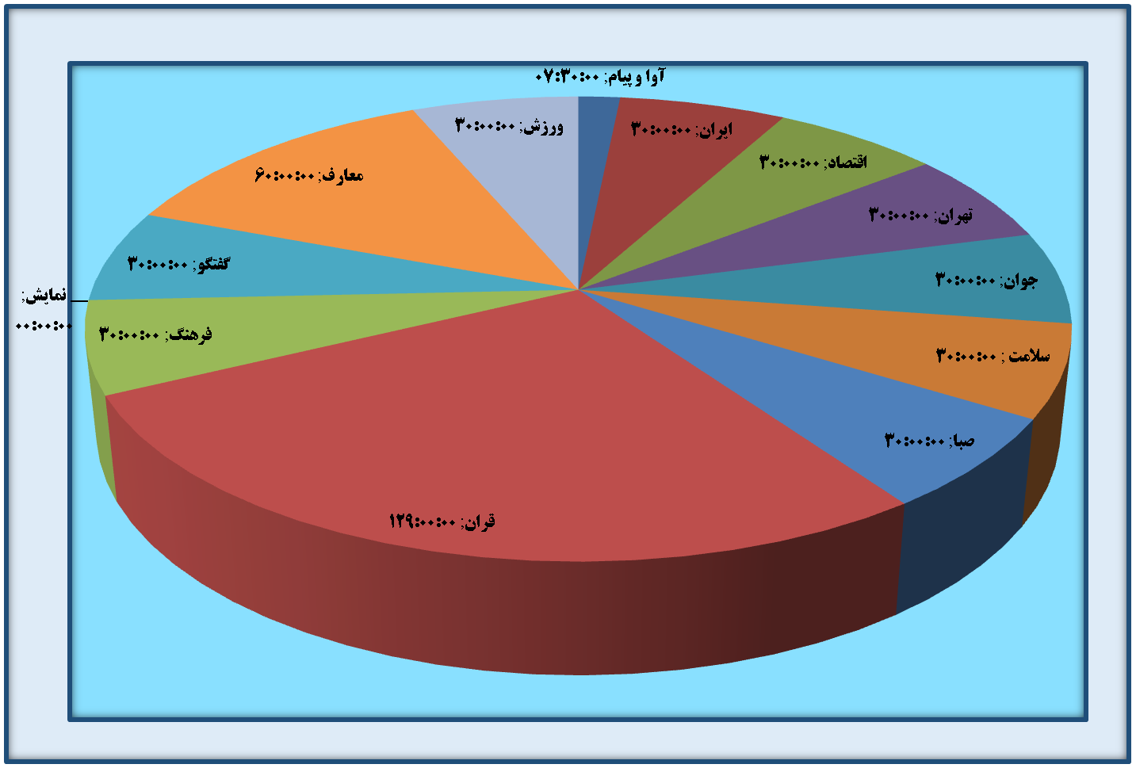
وضعيت تلاوت شبكه ها در يك ماه

Slide 50
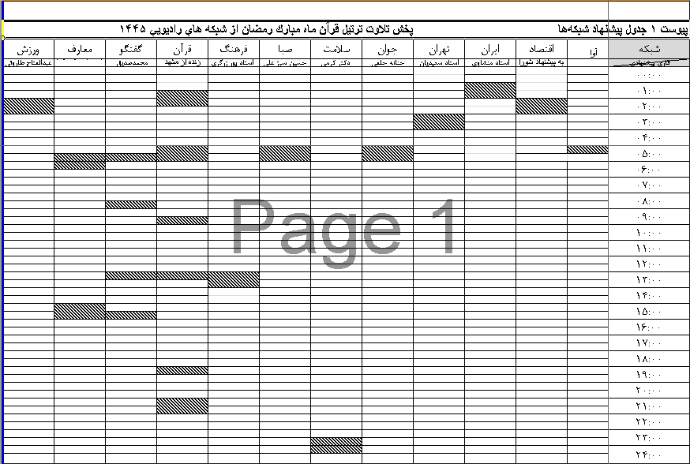

Slide 51
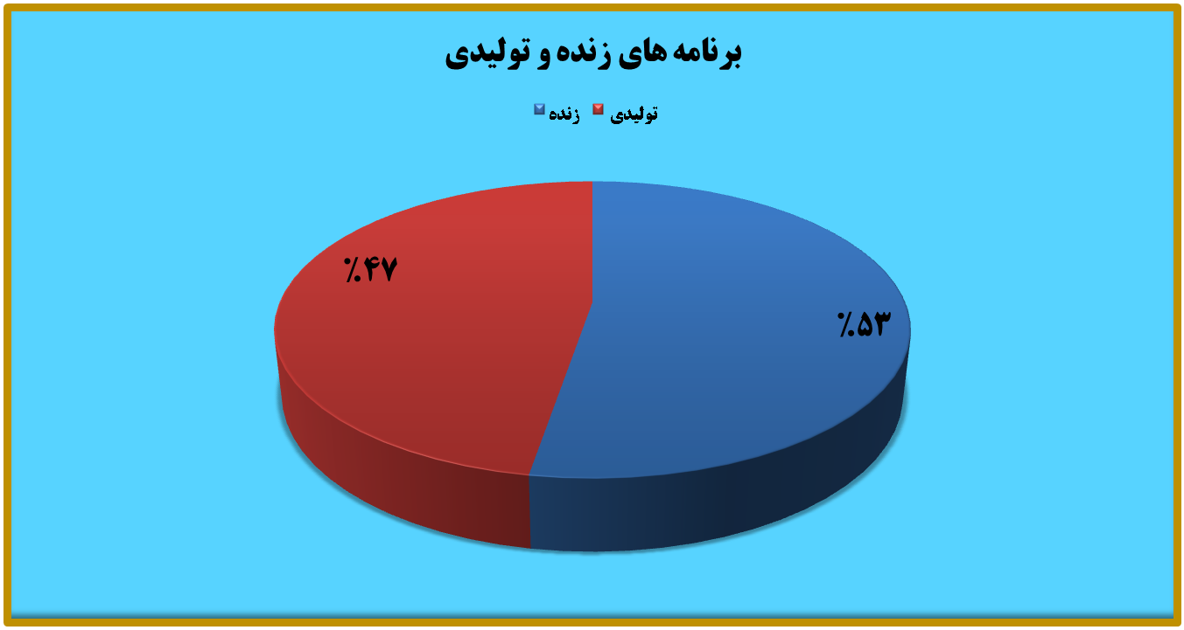
وضعيت وي‍ژه برنامه ها ي شبكه راديويي در ماه رمضان

Slide 52

پایگاه صدای قرآن
بانک جامع تلاوت تحقیق و ترتیل کشور بیش از 20،000 قطعه
تلاوت های ماندگار قاریان بزرگ جهان اسلام
ترجمه فارسی گویای قرآن (صوتی): آیت الله مکارم شیرازی-حج الاسلام انصاریان، ملکی، خرمشاهی و...
ترتیل های جزء خوانی دلنشین: از 30جزء از سي قاري
برنامه های آموزشی با کارشناسی اساتید باتجربه کشور:شامل: تجوید، روخوانی، صوت و لحن و حفظ
http://iranseda.ir/

Slide 53
پایگاه دعا و نغمه های مذهبی : بيش از 40/000 قطعه
مجموعه متنوعی از مداحی ها و روضه ها
دسترسی به دعاها، مناجات و زیارات معروف
مجموعه متنوعی از تواشیح، ابتهال و همخوانی ها
امکان دانلود و پخش انلاین نواهای عرفانی
دسترسی به متن روضه ها، مداحی ها، زیارات و مناجات ها

Slide 54


